Slide 1
信用卡客戶流失分析
May 16, 2025
711378908 吳秉哲
711378912 蔡宜諠

Slide 2

目錄
01
04
02
05
03
06
研究目的
模型實驗
資料簡介
關鍵變數
探索資料分析
結論

Slide 3
研究目的
本研究旨在探討金融產業中信用卡客戶流失之關鍵因素，並建構具可解釋性之預測模型，以利金融機構實施針對性客戶維繫策略。
主要目標包括：
應用機器學習方法預測客戶是否會流失（Churn）
識別對流失具有統計顯著關聯之變數特徵
建立具泛化能力的分類模型，支援實務決策與風險管理
本研究預期有助於提升客戶留存率、強化行銷效益與減緩流失對營運之衝擊。

Slide 4
資料簡介
資料來自公開資料集《BankChurners》，由 Kaggle 平台提供，
內含 10,127 筆個體客戶之信用卡使用與基本屬性紀錄(計21個欄位)。
欄位名稱 | 說明
CLIENTNUM | 客戶編號
Attrition_Flag | 是否流失的標記
Customer_Age | 客戶年齡
Gender | 性別
Dependent_count | 家庭扶養人口數
Education_Level | 教育程度
Marital_Status | 婚姻狀態
Income_Category | 年收入分類
Card_Category | 信用卡等級
Months_on_book | 客戶維持帳戶的月份
Total_Relationship_Count | 客戶與銀行的關係總數 （如有幾張卡、貸款等）
欄位名稱 | 說明
Months_Inactive_12_mon | 最近12個月中非活躍的月份數
Contacts_Count_12_mon | 最近12個月內的聯絡次數（客服互動等）
Credit_Limit | 信用卡額度
Total_Revolving_Bal | 周轉餘額（未償還的部分）
Avg_Open_To_Buy | 平均可用餘額 （信用額度 - 迴轉餘額）
Total_Amt_Chng_Q4_Q1 | 消費金額變化 （Q4相對Q1）
Total_Trans_Amt | 總交易金額
Total_Trans_Ct | 總交易次數
Total_Ct_Chng_Q4_Q1 | 交易次數變化 （Q4相對Q1）
Avg_Utilization_Ratio | 平均信用額度使用率

Slide 5
探索資料分析
檢視目標變數 Churn 之類別分布。

Slide 6
探索資料分析
檢視各變數與目標變數 Churn 間有無關係。
Chi-Test
類別變數 | 欄位名稱 | P-Value
Gender | 性別 | 0.000
Income_Category | 年收入分組 | 0.025
Education_Level |  | 0.051
Marital_Status |  | 0.109
Card_Category |  | 0.525
T-Test
連續變數 | 欄位名稱 | P-Value
Total_Trans_Ct | 總交易次數 | 0.000
Total_Ct_Chng_Q4_Q1 | 季間交易數變化 | 0.000
Total_Revolving_Bal | 未償還周轉餘額 | 0.000
Total_Trans_Amt | 總交易金額 | 0.000
Contacts_Count_12_mon | 近12月聯絡次數 | 0.000
Avg_Utilization_Ratio | 信用卡额度利用率 | 0.000
Months_Inactive_12_mon | 近12月非活躍月數 | 0.000
Total_Relationship_Count | 與銀行關係總數 | 0.000
Credit_Limit | 信用卡額度 | 0.016
Dependent_count |  | 0.053
Customer_Age |  | 0.058
Months_on_book |  | 0.160
Avg_Open_To_Buy |  | 0.977

Slide 7
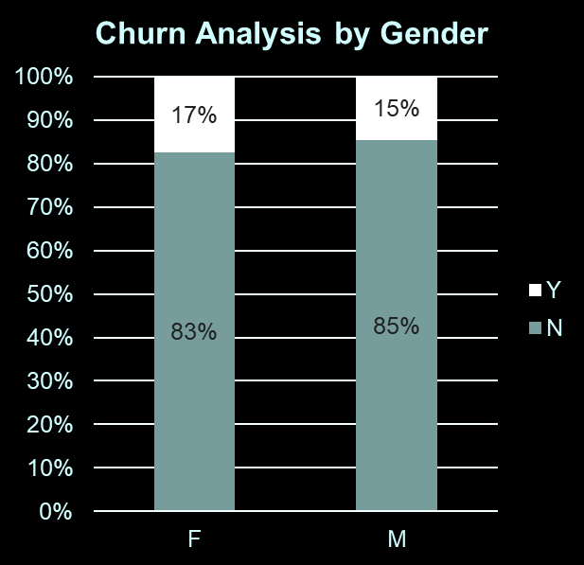
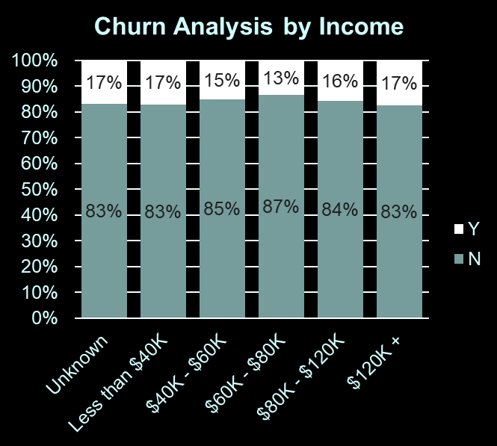
探索資料分析
類別變數(顯著)

Slide 8
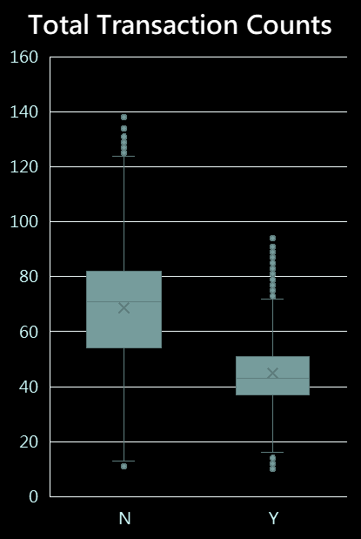
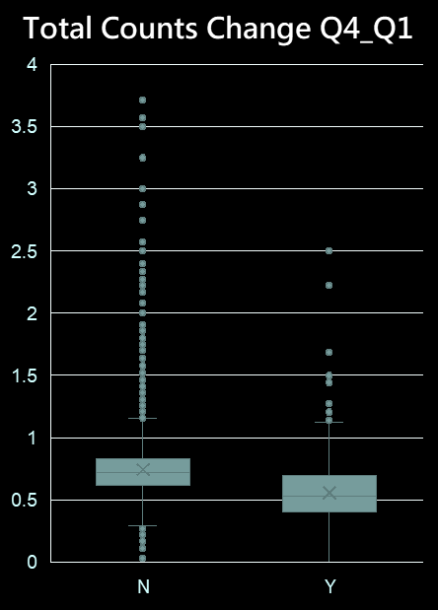
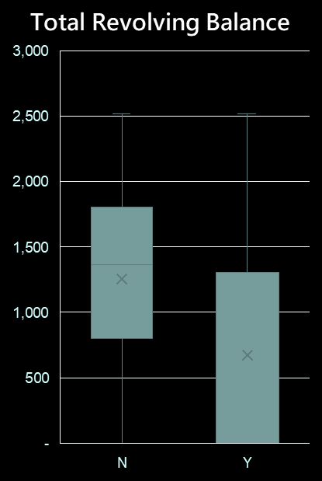
探索資料分析
連續變數(顯著)

Slide 9
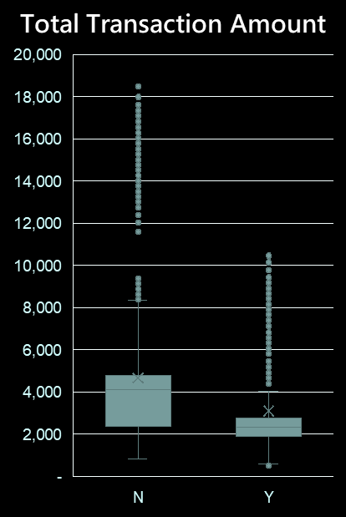
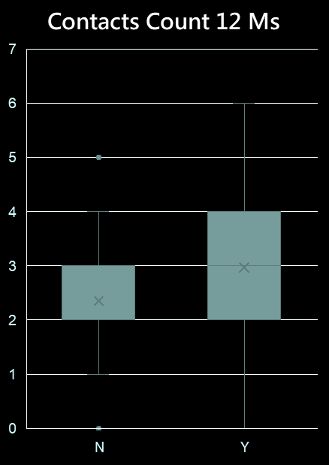
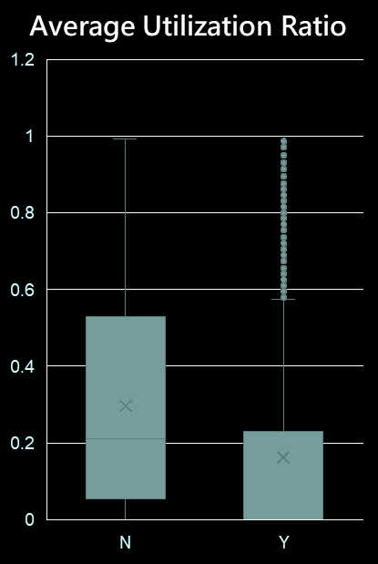
探索資料分析
連續變數(顯著)

Slide 10
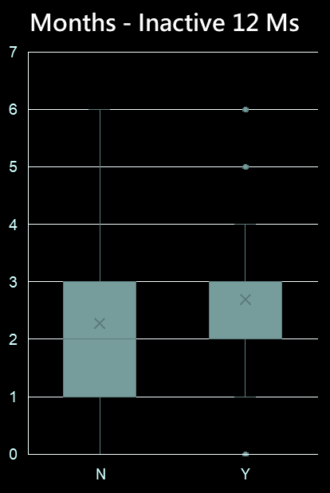
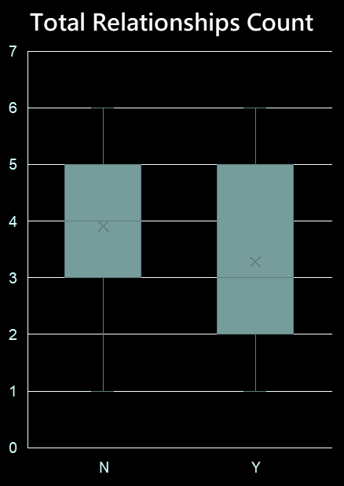
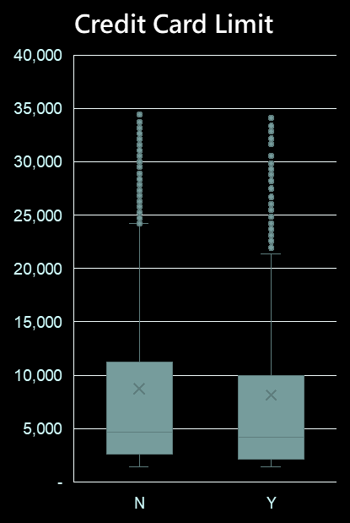
探索資料分析
連續變數(顯著)

Slide 11

資料清洗
缺失值檢查: BankChurners 資料集無缺失值，所以無須處理。
離群值檢查: 筆數相對於總樣本數最多為4% ，所以先不處理。
類別變數: One-Hot Encoding。
連續變數: MinMax Scaler。
欄位名稱 | 離群值筆數
Total_Trans_Amt | 391 筆
Total_Amt_Chng_Q4_Q1 | 163 筆
Months_Inactive_12_mon | 124 筆
Total_Ct_Chng_Q4_Q1 | 113 筆
Contacts_Count_12_mon | 54 筆
Total_Trans_Ct | 2 筆
Customer_Age | 1 筆
# 以( Z-Score > 3 )為界

Slide 12
實驗架構
100 Times
5 Folds
30 Times
Train set /
Validate set
SMOTE
Dataset
Model
Score
Logistic Regression
KNN
Bayes
Decision Tree
Random Forest
Accuracy
F1
Y / N
Test set
Score
Accuracy
F1

Slide 13
實驗結果總覽
以測試資料的accuracy做排序
imbalance | model | train_acc | train_f1 | test_acc | test_f1 | cv_acc_mean | cv_f1_mean | elapsed_time
none | Random Forest | 1 | 1 | 0.953 | 0.84 | 0.951 | 0.832 | 31.982
smote | Random Forest | 1 | 1 | 0.951 | 0.847 | 0.973 | 0.973 | 60.42
none | Decision Tree | 1 | 1 | 0.934 | 0.793 | 0.932 | 0.787 | 2.227
smote | Decision Tree | 1 | 1 | 0.921 | 0.769 | 0.94 | 0.94 | 5.305
none | Logistic Regression | 0.905 | 0.65 | 0.904 | 0.644 | 0.903 | 0.64 | 2.112
none | Gaussian Naive Bayes | 0.884 | 0.624 | 0.88 | 0.611 | 0.876 | 0.606 | 1.005
smote | Logistic Regression | 0.869 | 0.87 | 0.856 | 0.65 | 0.868 | 0.869 | 4.764
none | K-Nearest Neighbors | 0.89 | 0.529 | 0.856 | 0.356 | 0.854 | 0.337 | 2.996
smote | Gaussian Naive Bayes | 0.813 | 0.818 | 0.78 | 0.522 | 0.811 | 0.816 | 1.345
smote | K-Nearest Neighbors | 0.907 | 0.914 | 0.725 | 0.427 | 0.842 | 0.859 | 7.498
Notes:
# 各模型 (2 inBalance methods * 5 Model)於 Accuracy + F1 表現
帶到一下 train f1 都比 test f1 來的大

Slide 14
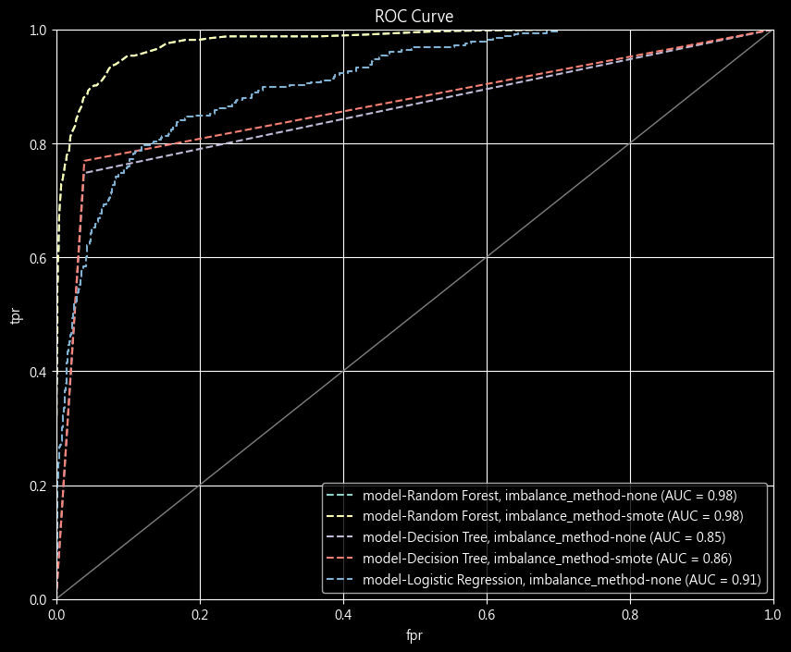
ROC 曲線 – Top5模型比較

Slide 15
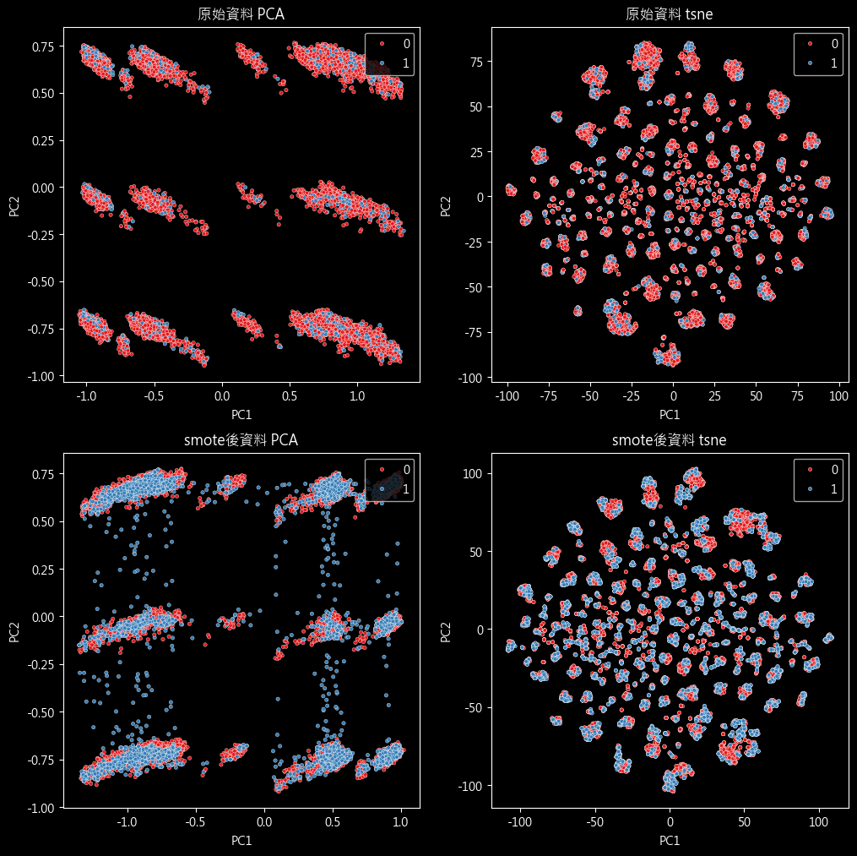
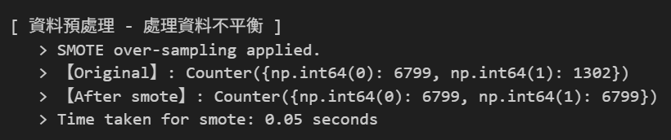
處理資料不平衡- SMOTE

Slide 16
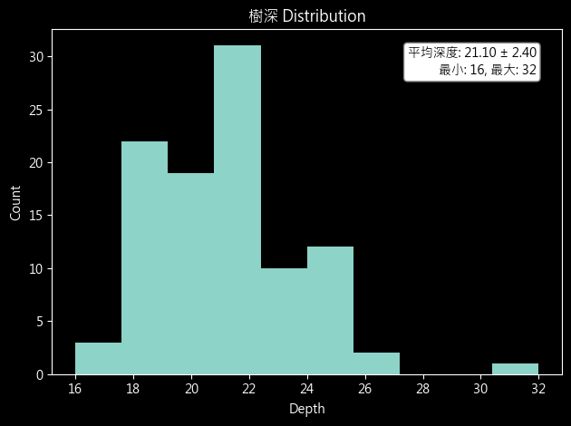
模型設定 - RF
參數表
n_estimators | 100
max_depths | None
min_samples_split | 2
min_samples_leaf | 1
Notes:
有100棵樹，每棵樹的樹深不設定
若一個節點有2 筆以上樣本就可以分裂，每個葉節點最少保留 1 筆樣本

Slide 17
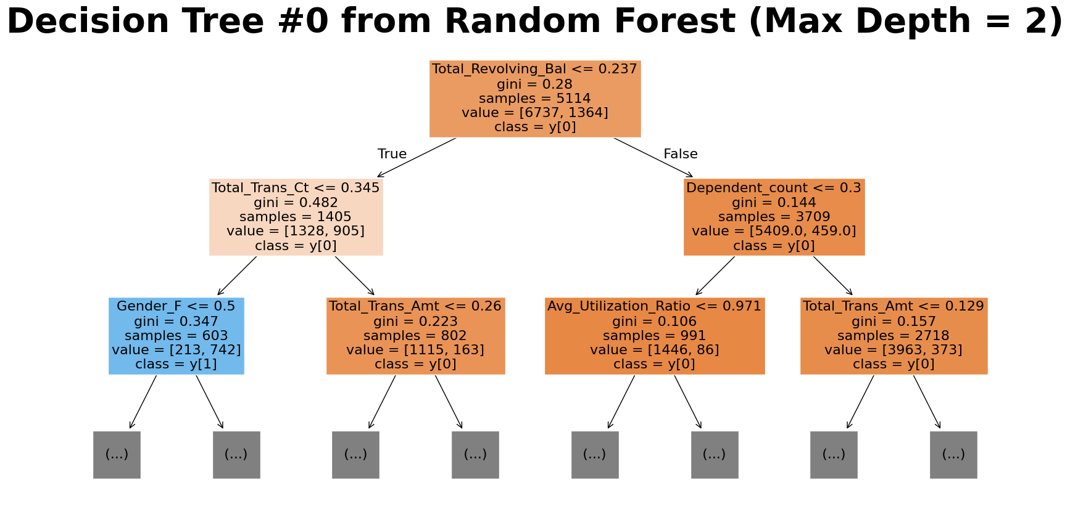
模型結果 - RF
Confusion matrix
 | Pred 0 | Pred 1
True 0 | 1679 | 22
True 1 | 74 | 251
Classification report
 | precision | recall | f1-score | support
0 | 0.958 | 0.987 | 0.972 | 1701
1 | 0.919 | 0.772 | 0.839 | 325
accuracy | 0.953 | 0.953 | 0.953 | 0.953
macro avg | 0.939 | 0.88 | 0.906 | 2026
weighted avg | 0.952 | 0.953 | 0.951 | 2026
Notes:
有100棵樹，每棵樹的樹深不設定
若一個節點有2 筆以上樣本就可以分裂，每個葉節點最少保留 1 筆樣本

Slide 18
Overfit 參數調整結果 – RF
超參數設置與範圍
參數名稱 | 預設 | 實驗範圍
max_depth | None | 5-10
min_samples_leaf | 2 | 1-5
min_samples_split | 1 | 2-10
隨機森林超參數調整結果
max_ depth | min_ samples_split | min_ samples_leaf | f1_ difference | test_ accuracy | test_ f1 | train_ accuracy | train_ f1 | cv_acc_ mean | cv_f1_ mean | elapsed_ time
5 | 2 | 2 | 0.045 | 0.91 | 0.627 | 0.916 | 0.672 | 0.913 | 0.66 | 17.194
5 | 3 | 2 | 0.045 | 0.91 | 0.627 | 0.916 | 0.672 | 0.913 | 0.66 | 17.29
5 | 4 | 2 | 0.045 | 0.91 | 0.627 | 0.916 | 0.672 | 0.913 | 0.66 | 17.27
5 | 3 | 1 | 0.05 | 0.909 | 0.624 | 0.916 | 0.674 | 0.913 | 0.661 | 17.715
5 | 4 | 1 | 0.05 | 0.909 | 0.622 | 0.916 | 0.672 | 0.913 | 0.662 | 16.698
Notes:
# 如何發現 & 處理Overfit 及結果.

Slide 19
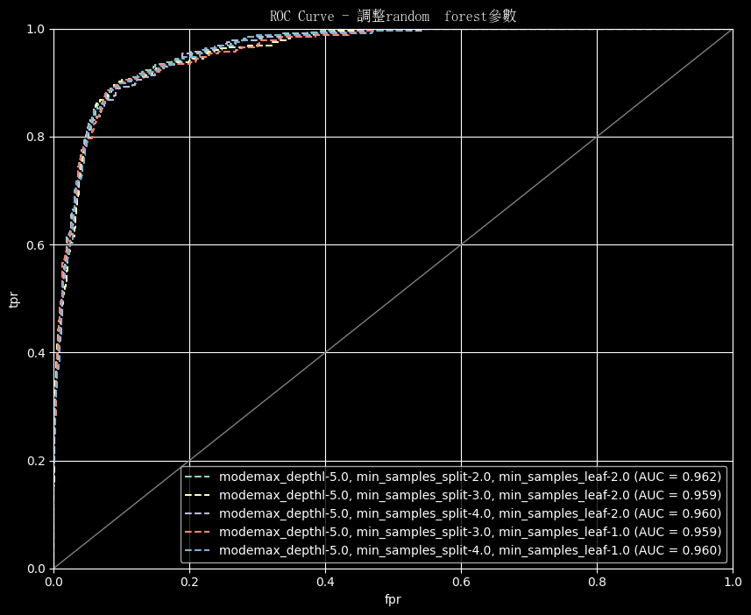
ROC曲線 – 調參後RF

Slide 20
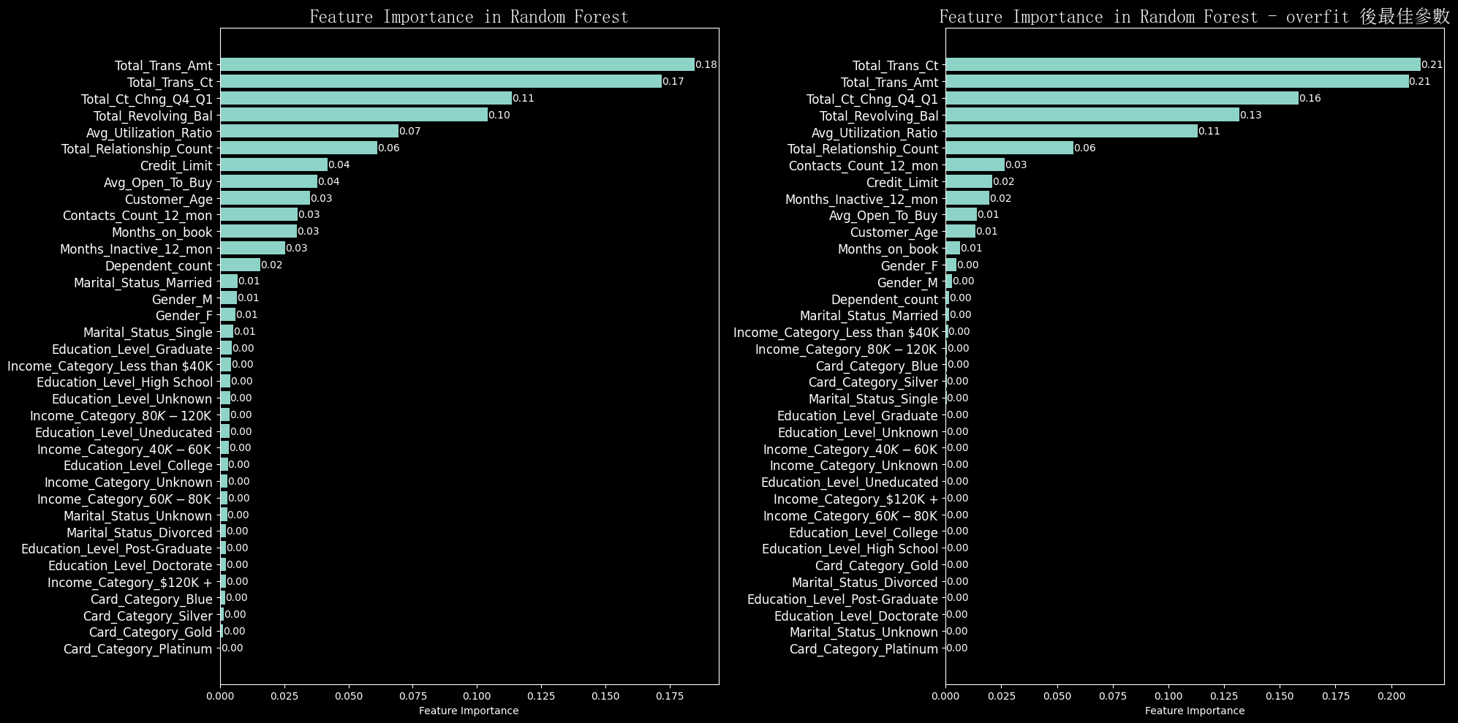
關鍵變數 – 原始 & 調參後 RF
Notes:
# 以最佳RF 為準, 各變數的貢獻度排序

Slide 21
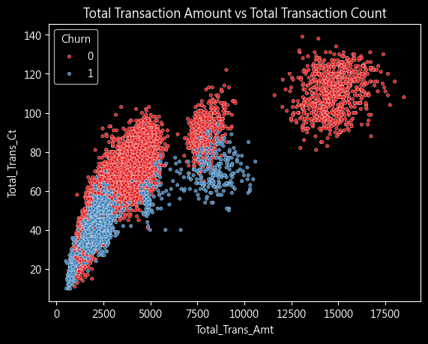
關鍵變數Top 2 散布圖
Notes:
# 若明顯仰賴特定2 變數, 繪製散布圖看看分隔狀態.

Slide 22
結論
保留原始資料型態搭配 Random Forest，展現穩定且優異的分類能力（Accuracy 與 F1-score 均高）。
SMOTE 處理資料未明顯提升模型效能與可解釋性，因此本研究選擇保留原始資料搭配較簡潔的模型。
選出總交易次數、總交易金額、季間交易數變化 、未償還周轉餘額等為關鍵預測因子。
研究結果可協助企業提前掌握高風險族群，進行差異化經營與風險預警介入。

Slide 23
工作分配表
 |  | 吳秉哲 |  | 蔡宜諠
 | 項目 | 程式撰寫 | 研究/ 簡報 | 程式撰寫 | 研究/ 簡報
1 | 研究目的 |  | 1
2 | 資料簡介 |  | 1
3 | 探索資料分析 EDA | 1 | 1
4 | 資料清洗 | 1 | 1
5 | 實驗架構 |  | 1
6 | 類別不平衡處理 |  | 1 | 1 | 1
7 | 模型結果與調參 |  | 1 | 1 | 1
8 | 模型解釋與應用 |  | 1 | 1 | 1
9 | 結論 |  | 1 | 1 | 1
 |  | 2 | 9 | 4 | 4

